Slide 1
CHI E’ IL MILITE IGNOTO?

Slide 2
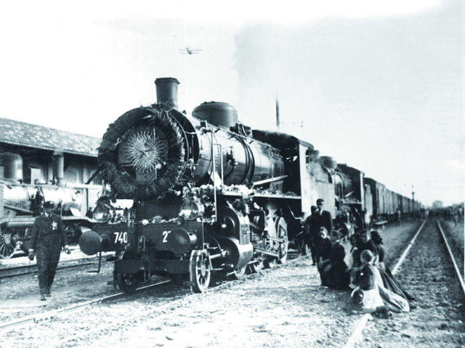
CHI E’ IL MILITE IGNOTO? Who is the Unknown Soldier?
PROJECT WORK STRUCTURE
STEP 1- FASE 1
Conoscenza avvenimenti principali Grande Guerra - Learning about relevant events in WWI
RISORSE – SOURCES
Fonti - References
Tracce sul territorio – Traces in the nearabouts and FVG
EXPECTED OUTCOMES - RISULTATI ATTESI
Corretta collocazione eventi sull´asse spazio-temporale
Collocare gli eventi all´interno delle tradizioni e delle radici storiche
Collocare gli eventi all´interno di una cornice europea della storia

Slide 3
MAKE SENSE OF PAST HISTORY IN THE PRESENT
Obiettivo - Aim
promuovere la cittadinanza attiva
promote active citizenship
favorire la presa di coscienza del passato gain awareness of past events
partecipare alla memoria collettiva feel part of collective memory

Slide 4
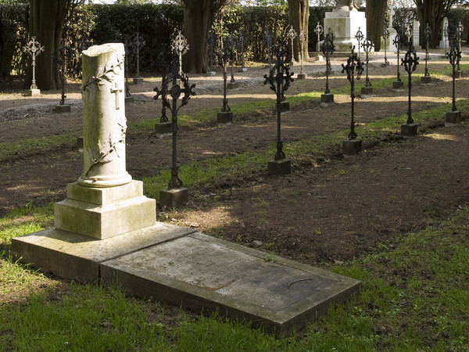
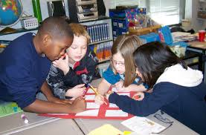
ACTIVITIES´- ATTIVITA´ - TASKS - COMPITI
Aspetti della vita al fronte - Aspects of life at the front
→ Vita al Fronte- Life at the Trenches
2. Analisi documenti – Document Analysis
3. Ricerca informazioni: – Information Search
→ La Corrispondenza di Guerra- War Correspondence
4. Individuare tracce relative alla storia del Milite Ignoto sul proprio territorio - Single out traces of the Unknown Soldier on surrounding territory
→ Heroes Cemetry of Aquileia

Slide 5
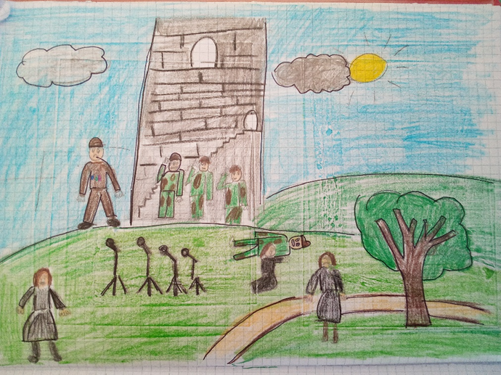
THE LEARNING PROCESS – IL PROCESSO DI APPRENDIMENTO
Brainstorming
Lettura di fonti storiche e letterarie → Reading historical and literary documents
Comprensione testuale: eventi – problemi → Comprehension of events and problems
Visione di una rappresentazione scenica a cura degli alunni della Sc. Sec. I Grado «Pio Paschini» di Aquileia → Watching a students´ theatrical representation
Conversazione guidata sulla storia del Milite Ignoto → Guided conversation on The Unknown Soldier
Attività di peer tutoring - visita “guidata” al “Cimitero degli Eroi di Aquileia” a cura degli alunni della Sc. Sec. I Grado di Aquileia → Peer tutoring activity → guided visit to Heroes Cemetry of Aquileia
Condivisione in plenum delle esperienze → Sharing of experiences
Produzione testuale → Textual production

Slide 6
A cross disciplinary perspective - Collegamenti interdisciplinari
Conoscenza del territorio - Awareness about the territory:
- « I luoghi della memoria» → «Places of remembrance»
- Visita storica didattica di Aquileia → A short drive through a bit of history of Aquileia
Educazione alla pace alla solidarietà: percorsi di educazione ambientale, all’affettività e all’accoglienza
Education for peace: environmental, caring and positive affectivity educational programs
Attività di educazione alla cittadinanza: - ‘Immagina di essere in GUERRA’ - di Janne Teller- Ed. Feltrinelli, descrizione che «fa vivere sulla nostra pelle l’esperienza di un rifugiato di guerra»
Citizenship education: thanks to ’Immagina di essere in GUERRA’, by Janne Teller- Ed. Feltrinelli you know of your own experience what it meant to be a war refugee

Slide 7
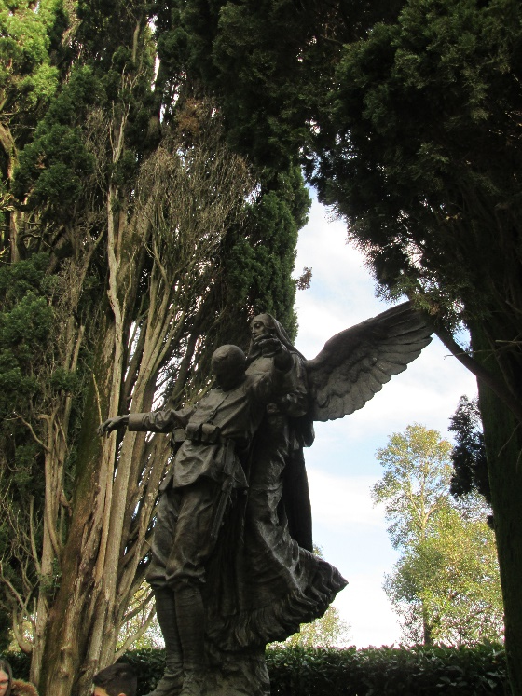
APPROFONDIMENTI- Further reflections
Analisi della figura della donna durante la Prima Guerra Mondiale
Analisi dei monumenti storici relativi alla Grande Guerra:
descrizione del monumento dal punto di vista architettonico,
antropologico e storico
Investigation into woman's background during the First World War
Analysis of historical monuments related to the Great War:
an architectural, anthropological and historical perspective on the monuments
«L´Angelo della carita`» Ettore Ximenes Cimitero degli Eroi - Aquileia

